Slide 1
Jednopoljna inflacija i računanje ograničenja pomoću BOSS galaktičkog pregleda
Ivan Sladoljev
Mentor: dr.sc. Zvonimir vlah

Slide 2
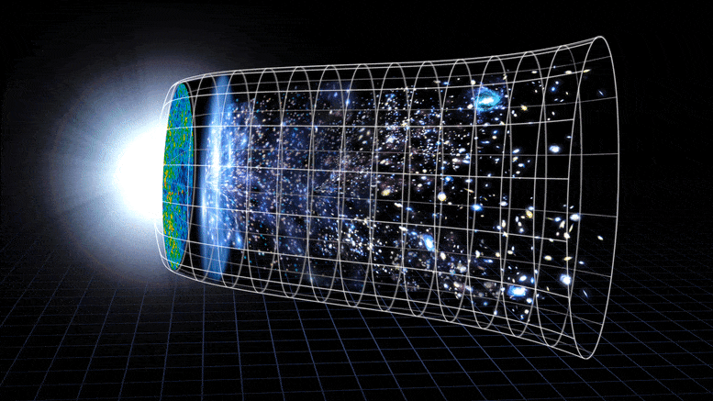

Teorija Inflacije
Proučava evoluciju svemira u prvim trenutcima nakon njegovog nastanka (Big Bang)
Opisuje naglo eksponencijalno širenje ranog svemira (60ak puta u ${10}^{34}$ s)

Slide 3
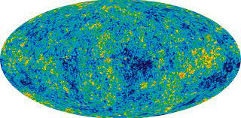
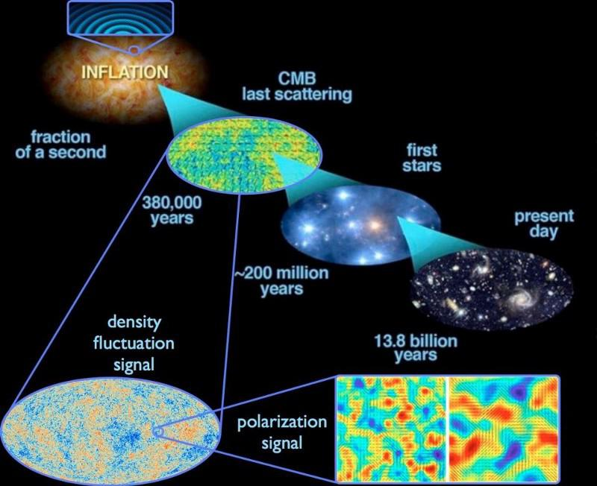
Zašto nam je inflacija bitna ?
Rješava pitanja ravnosti svemira (eng: Flatness problem)
Opisuje zašto je svemir homogen, tj. zašto daleki djelovi svemira djeluju naizgled povezani (eng: Horizon problem)
Pomaže u modeliranju nastanka prvih galaksija

Slide 4
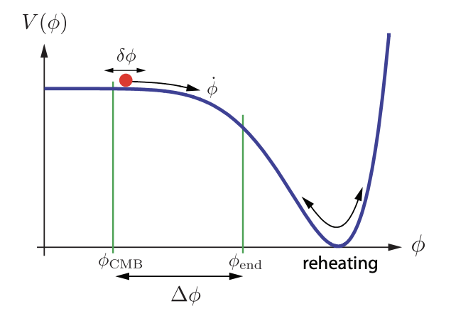

Jednopoljna inflacija
Opisuje dinamiku svemira uz pomoć jednog skalarnog polja $φ$:
$$S=∫d^{4}x \sqrt{−g} \left[\frac{1}{2}R+\frac{1}{2}g^{μν}∂_{μ}∂_{ν}−V\left(φ\right)\right]$$
Ovisno o početnoj fluktuaciji $δφ$, možemo dobiti različite ishode inflacije
Potencijal jednopoljne inflacije - Daniel Baumann, 2012., TASI Lectures on Inflation, arXiv:0907.5424

Slide 5

Klasične kozmološke perturbacije
Kao što smo vidjeli, tijek inflacije uveliko ovisi o početnim uvjetima $δφ$ te zbog toga dolazi do relativnih fluktuacija u gustoći materije: $δρ\left(t,x^{i}\right)=ρ\left(t,x^{i}\right)−\overline{ρ}$
Ove fluktuacije jako ovise o baždarenju: $t→t+α, x^{i}→x^{i}+δ_{ij}β^{j}, δρ→δρ−\dot{\overline{ρ }}α$
Stoga definiramo baždarno invarijantne veličine:
$−ζ=ψ+\frac{H}{\dot{\overline{ρ}}}δρ$ $R=ψ− \frac{H}{\overline{ρ}+\overline{p}}δq$

Slide 6

Sada gledamo prosjek ansambla perturbacija $<R_{k}R_{k^{′}}>$, pomoću Fourierovog transformata $R\left(x\right)=\frac{1}{{\left(2π\right)}^{3}}∫d^{3}k R_{k}e^{ik⋅x}$
Prosjek je tada dan: $<R_{k}R_{k^{′}}> =\int{d^{3}xe^{−i\left(k+k^{′}\right)x}∫d^{3}rξ_{R}\left(r\right)e^{−ik⋅r}}$
$=\frac{1}{{\left(2π\right)}^{3}}δ\left(k+k^{′}\right)∫d^{3}rξ_{R}\left(r\right)e^{−ik⋅r},$
gdje smo definirali korelacijsku funkciju $ξ_{R}\left(r\right)= <R\left(x\right)R\left(x+r\right)>$
Ona je povezana sa spektrom snage $P_{R}\left(k\right)=∫d^{3}rξ_{R}\left(r\right)e^{−ik⋅r}$
U konačnici dobivamo vrlo bitnu relaciju:
$$<R_{k}R_{k^{′}}> =\frac{1}{{\left(2π\right)}^{3}}δ\left(k+k^{′}\right)P_{R}\left(k\right)$$

Slide 7
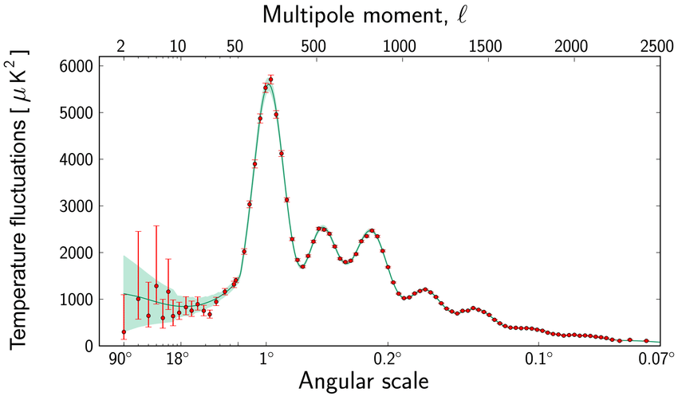

Sličan primjer možemo vidjeti mjereći kozmičko pozadinsko zračenje (CMB):
$$\frac{ΔT(\hat{n})}{T_{0}}=\sum_{lm}{a_{lm}Y_{lm}\left(\hat{n}\right),}$$
$$\frac{1}{2l+1}\sum_{m}{<a_{lm}^{∗}a_{lm}> = \frac{2}{π}∫k^{2}dk P_{R}\left(k\right)Δ_{Tl}^{2}(k)}$$
Na sličan način mjerimo i spektar snage koji dolazi od galaktičke materije, samo što u našem slučaju umjesto po $Y_{lm}$ rastavljamo po Legendreovim polinomima:
$$P\left(z,k,\hat{μ}\right)=\sum_{l}{L_{l}\left(\hat{μ}\right)P_{l}(z,k) }$$
Preuzeto sa: https://www.esa.int/ESA_Multimedia/Images/2013/03/Planck_CMB

Slide 8
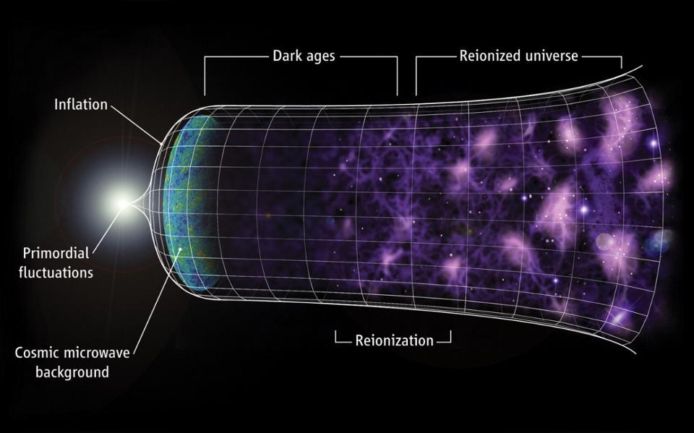
Nelinearnosti prilikom proučavanja galaktičkih struktura
Kao što smo već i ranije napomenuli, kozmološke perturbacije stvaraju nejednolikost u distribuciji materije
Ta početna zgušnjenja mogu poslužiti kao jezgre iz kojih su nastale prve galaksije

Slide 9

Nelinearnosti perturbacija
Velika je vjerojatnost da kozmička inflacija nije bio savršeno linearan proces
Negausijanosti modeliramo pomoću nelinearnih parametara $f_{NL}$:
$R\left(x\right)=R_{gauss}\left(x\right)+ \frac{3}{5}f_{NL}^{local}\left[R_{gauss}^{2}\left(x\right)− <R_{gauss}^{2}\left(x\right)>\right]$
Također definiramo i bispektar $B_{R}$ pomoću trokorelacijske funkcije:
$$<R_{k_{1}}R_{k_{2}}R_{k_{3}}> ={\left(2π\right)}^{3}δ\left(k_{1}+k_{2}+k_{3}\right)B_{R}\left(k_{1},k_{2},k_{3}\right)$$
koji je u najnižoj aproksimaciji dan sa:
$B_{R}=\frac{6}{5}f_{NL}[P_{R}\left(k_{1}\right)P_{R}\left(k_{2}\right)+P_{R}\left(k_{2}\right)P_{R}\left(k_{3}\right)+P_{R}\left(k_{3}\right)P_{R}(k1)]$

Slide 10
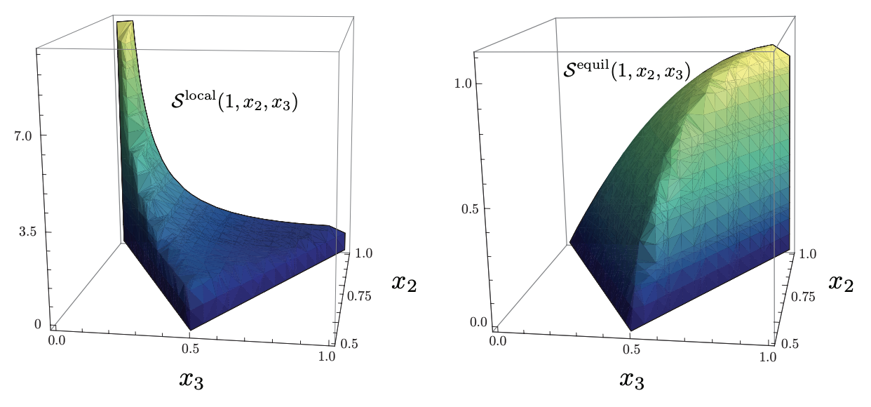

Istraživanja su pokazala da $f_{NL} i B_{R}$ postižu svoje maksimume za posebne konfiguracije valnih vektora k
Definiramo faktor oblika S : $S\left(k_{1},k_{2},k_{3}\right)=N^{2}\left(k_{1},k_{2},k_{3}\right)B_{R}\left(k_{1},k_{2},k_{3}\right)$
Često upotrebljavani faktori oblika su jednakostranični$(k_{1}≈k_{2}≈k_{3})$, stisnuti $(k_{3}≪k_{1},k_{2})$, i jednakokračni ($k_{2},k_{3}≈2k_{1}$)

Slide 11
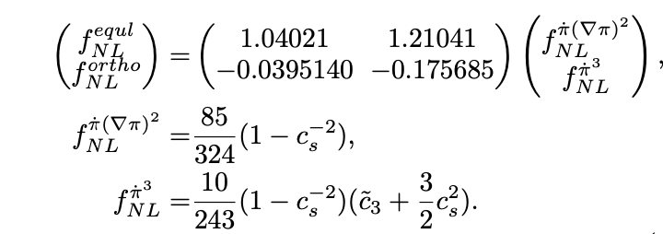
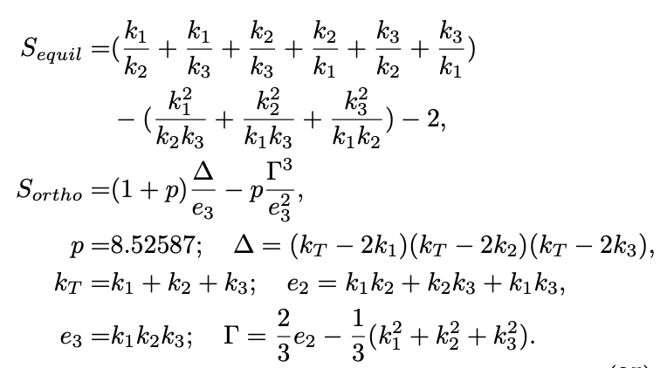

Efektivna teorija polja
$S_{EFT}=∫d^{4}x \sqrt{−g} \left[\frac{−M_{p}^{2}\dot{H}}{c_{s}^{2}}\left({\dot{π}}^{2}−c_{s}^{2}\frac{{\left(∇π\right)}^{2}}{a^{2}}\right)+\frac{M_{p}^{2}\dot{H}}{c_{s}^{2}}\left(1−c_{s}^{2}\right)\left(\frac{{\left(∇π\right)}^{2}\dot{π}}{a^{2}}−\left(1+\frac{2{\tilde{c}}_{3}}{3c_{s}^{2}}\right){\dot{π}}^{3}\right)\right]. π=−\frac{ζ}{H}$
$B_{ζ}\left(k_{1},k_{2},k_{3}\right)=\frac{\frac{18}{5}f_{NL}Δ_{ζ}^{4}S\left(k_{1},k_{2},k_{3}\right)}{k_{1}^{2}k_{2}^{2}k_{3}^{2}}$, $Δ_{zeta}^{2}=k^{3}P_{ζ}\left(k\right){\left(\frac{k_{∗}}{k}\right)}^{1−n_{s}}$

Slide 12

Definiramo polje zgušnjenja: $δ^{\left(1\right)}\left(x\right)=\frac{ρ\left(x\right)−\overline{ρ}}{\overline{ρ}}$
Spektar snage je tada u najnižoj aproksimaciji dan sa:
$$<δ^{\left(1\right)}\left(k\right)δ^{1}\left(k^{′}\right)> ={\left(2π\right)}^{3}δ_{D}^{3}\left(k+k^{′}\right)P_{11}(k)$$
Linearni spektar proširujemo do drugog reda (jednopetljana popravka):
$$P_{G}=P_{11}+P_{1−loop }+P_{ctr}+P_{stoh}$$
Primordijalne negausijanosti ulaze u mjerenja putem 3 popravke:
Početni uvjeti
Korekcije petlji $→f_{NL}P_{12}(k)$
Galaktičke pristranosti $→δ_{g}=b_{1}δ+f_{NL}b_{ζ}{\left(\frac{k}{k_{NL}}\right)}^{2}ζ+ostali nelinearni članovi$

Slide 13

Sve skupa naš konačni spektar I bispektar izgledaju:
$$P\left(k\right)=P_{G}+f_{NL}\left(P_{12}\left(k\right)+\frac{2b_{ζ}Z_{1}\left(k\right)k^{2}{ P}_{11}}{k_{NL}^{2} τ\left(k\right)}\right)$$
$$B\left(k_{1},k_{2},k_{3}\right)=B_{G}\left(k_{1},k_{2},k_{3}\right)+f_{NL}Z_{1}\left(k_{1}\right)Z_{1}\left(k_{2}\right)Z_{1}\left(k_{3}\right)B_{111}(k_{1},k_{2},k_{3})$$
gdje smo uveli $f_{NL}B_{111}=τ\left(k_{1}\right)τ\left(k_{2}\right)τ\left(k_{3}\right)B_{ζ}(k_{1},k_{2},k_{3})$ ,
$τ\left(k\right)=\frac{δ^{1}\left(k\right)}{ζ(k)}$,
$Z_{1}\left(k\right)=b_{1}+f{\left(\hat{k}⋅\hat{z}\right)}^{2}$

Slide 14
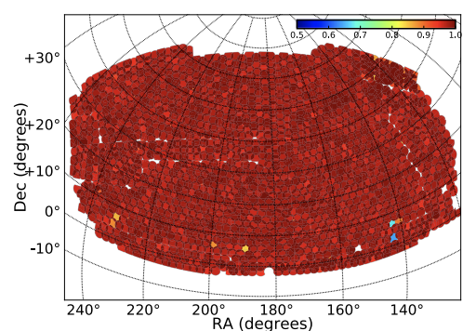

BOSS galaktički pregled
Koristimo BOSS (eng: Barion Oscilation Spetroscopic Survey) kako bi dobili podatke o raspodjeli materije u našem svemiru
1.2 milijuna masivnih galaksija na valnim duljinama između 3600 do 10000 Å.
Ukupno promatrano područje pokriva 9329 $deg^{2}$, sveukupnog volumena 18.7 $Mpc^{3}$
Podaci su podijeljeni na tri međusobno preklapajuća reza, koja se nalaze na foto- metrijskim udaljenostima $z_{1}$ ∈[0.2, 0.5], $z_{2}$ ∈[0.5, 0.75] te $z_{3}$ ∈[0.4, 0.6]

Slide 15
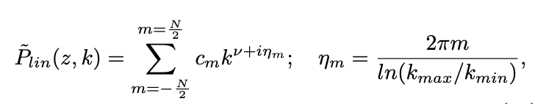
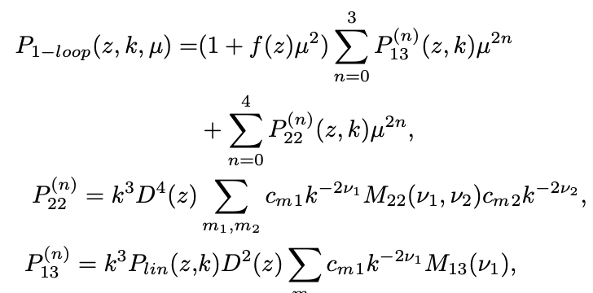

Analiza
Za analizu koristimo javno dostupan CLASS-PT kod, koji učitava podatke i analizira ih:
Prvotno funkcija nonlinear_pt_pk_l () uzima linearnu trasfer funkciju $τ$ iz modula perturbations.c i konvoluira ju sa primordijalnim spektrom snage iz primordial.c
Nakon toga, uz pomoć modula nonlinear_pt_loop(), FFT analizira dobiveni spektar

Slide 16

Za izračun nelinearnih parametara pratimo proceduru- Cabass G. et al, 2022, PhRvL, 129, 021301. doi:10.1103/PhysRevLett.129.021301
Kako bi procjenili nelinearne parametre $f_{NL}$ koristimo dodatak na kod koji koristi Monte Carlo Markovljeve lance (MCMC) kako bi varijaciom odredio savršenu prilagodbu
Model efektivne teorije polja koristi 14 parametara koje u prvom dijelu analize variramo, dok u drugom fiksiramo na poznate vrijednosti (dobivene Planck kolaboracijom)
Kovarijance za svaku grupu podataka su izračunate pomoću 2048 MultiDarkPatchy simulacija

Slide 17
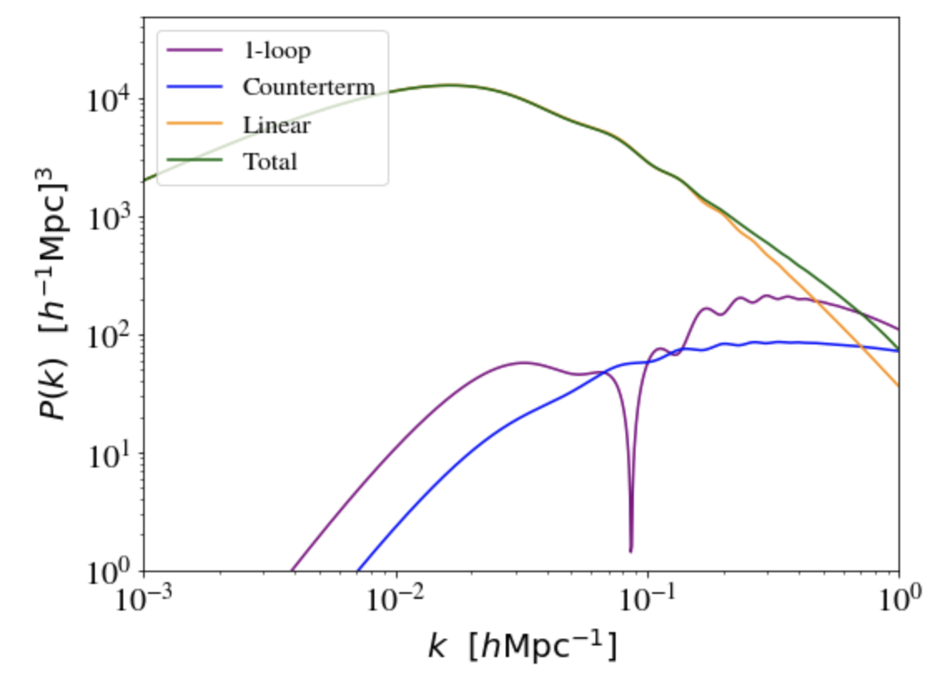
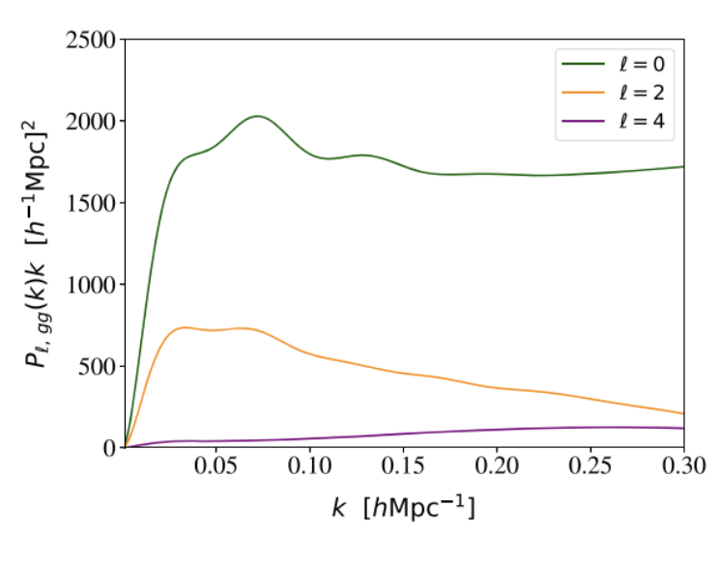
Rezultati: Spektar snage
Spektar snage galaktičke materije (lijevo) te doprinosi različitih monopola (desno)

Slide 18
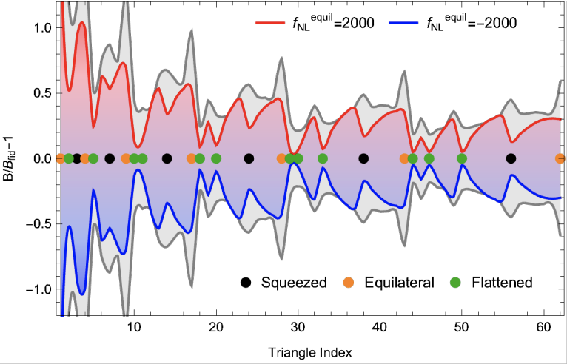
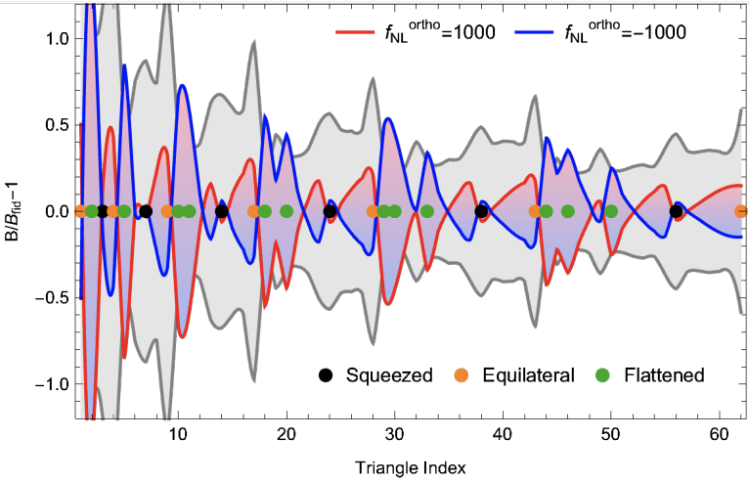
Nelinearni parametri
Grafovi $\frac{B}{B_{fid}} −1$ u ovisnosti o trokutnoj konfiguraciji $k_{1},k_{2} i k_{3}$

Slide 19
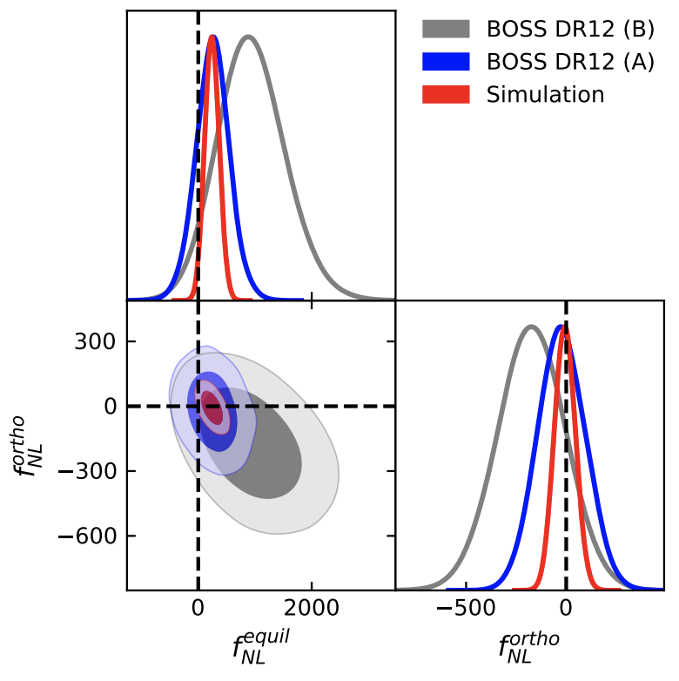


MCMC varijacijom dobivamo rezultate:
$$f_{NL}^{equi}={949}_{−650 }^{+570}, f_{NL}^{ortho}=−{170}_{−170}^{+180}$$
tj. pri 95 % CL iznosi:
$$−280<f_{NL}^{equil}<2190, −520<f_{NL}^{ortho}<176$$
Također vidimo i određenu korelaciju parametara:
$$f_{NL}^{ortho}−0.11f_{NL}^{equil}=−65±157$$
Konture ograničenja $f_{NL}^{ortho}i f_{NL}^{equil}$

Slide 20

Radimo i agresivniju analizu u kojoj sve parametre fiksiramo na one vrijednosti izračunate Planck kolaboracijom
Dobivamo: $f_{NL}^{equi}={257}_{−300 }^{+300}, f_{NL}^{ortho}=−{23}_{−120}^{+120}$
Variramo također i $n_{s} te σ_{8} parametre:$
$$f_{NL}^{equi}={510}_{−440 }^{+320}, f_{NL}^{ortho}=−{123}_{−140}^{+150} uz σ_{8}={0.728}_{−0.037}^{+0.033}$$
$$f_{NL}^{equi}={1200}_{−850 }^{+630}, f_{NL}^{ortho}=−{240}_{−180}^{+210} uz n_{s}=0.83±0.08$$

Slide 21
U ovoj prezentaciji prošli smo kroz:
Osnove jednopoljne inflacije i zašto nam je ona bitna
Objasnili smo opis nelinearnosti
Prošli smo kroz jedan od načina obade linearnog spektra dobivenog iz kozmološkim mjerenja
Opisali dobivene rezultate i ograničenja za nelinearne parametre

Slide 22
Reference
Cabass G., Ivanov M.M., Philcox O.H.E., Simonović M., Zaldarriaga M., 2022, PhRvL, 129, 021301. doi:10.1103/PhysRevLett.129.021301
N. Aghanim et al. (Planck), (2018), arXiv:1807.06209 [astro-ph.CO].
S. Alam et al. (BOSS), Mon. Not. Roy. Astron. Soc. 470, 2617 (2017), arXiv:1607.03155 [astro-ph.CO].
https://github.com/Michalychforever/CLASS-PT
Daniel Baumann, 2012., TASI Lectures on Inflation, arXiv:0907.5424
O. H. E. Philcox and M. M. Ivanov, (2021), arXiv:2112.04515 [astro-ph.CO]
A. Chudaykin, M. M. Ivanov, O. H. E. Philcox, and M. Simonovi ć, Phys. Rev. D 102, 063533 (2020), arXiv:2004.10607 [astro-ph.CO].

Slide 23
Slike
https://scitechdaily.com/the-uneven-universe-cosmic-expansion-and-einsteins-theory-of-general-relativity/
https://www.forbes.com/sites/startswithabang/2017/09/28/is-the-inflationary-universe-a-scientific-theory-not-anymore/?sh=2186f22fb45e
https://www.forbes.com/sites/startswithabang/2019/05/11/ask-ethan-how-well-has-cosmic-inflation-been-verified/?sh=69a954f81d07
https://www.esa.int/ESA_Multimedia/Images/2013/03/Planck_CMB
https://www.researchgate.net/figure/The-temperature-fluctuations-in-the-Cosmic-Microwave-Background-detected-by-the-Planck_fig2_309730463

